Slide 1
Hand rolling
AI Lecture

Slide 2
自己实现一个神经网络
“分类”是神经网络的主要应用
正向传播、反向传播
先引入一个概念：分类中的线性可分和线性不可分 ➔ 神经网络解决分线性可分

Slide 3
线性、非线性
线性linear
指量与量之间按比例、成直线的关系；
数学理解：一次函数关系，一阶导数为常数的函数；
图像理解： 1次曲线，图象是直线，如：y=ax+b
非线性non-linear
指不按比例、不成直线的关系；
数学理解：不是一次函数关系，一阶导数不为常数；
图像理解： 2次以上的曲线，不为直线的即可，如：y=ax^2+bx+c
总结：
线性，指量与量之间按比例、成直线的关系，在空间和时间上代表规则和光滑的运动；
非线性，指不按比例、不成直线的关系，代表不规则的运动和突变。

Slide 4
线性可分、线性不可分
线性可分
能使用线性组合组成的超平面将两类集合分开；
线性不可分
没有能将两类集合分开的超平面
如何将线性不可分的问题转换为线性可分？
神经网络：
经过一次非线性变化+仿射变换后或者多次(非线性变化+仿射变换)
能实现线性可分
SVM：
使用核函数对特征进行映射，将特征空间映射到高维空间中去；
能实现线性可分
Notes:
线性可分的特点：低维转高维，还能保持原来的线性可分性的特点；但是高维转低维就不能保持原来的线性可分性
线性不可分的特点：只要是线性变化到高维或者是低维，都不能是线性可分

Slide 5
样本数据的线性和非线性
# 1. 创建一个线性回归算法模型 from sklearn.linear_model import LinearRegression # 创建模型对象 lr = LinearRegression()
# 1. 线性回归模型训练 lr.fit(X_train, y_train) # 模型预测 lr_y_predict = lr.predict(X_test)
# 1. 线性回归的测评数据
from sklearn.metrics import r2_score print('线性回归算法的回归差异(R-squared):{0}'.format(r2_score(y_test, lr_y_predict)))
样本数据的线性可分和线性不可分：
看决策边界是否是直线或者平面
线性的分类一定是一个点或一条直线或平面
非线性的分类可以用曲线拟合(回归)的
判断样本数据集是否线性的方法：
使用线性回归模型进行拟合，计算最小平方误差r2_score。
如果r2_score值比较大，则样本数据集本质上是线性的，否则样本数据集是非线性的。

Slide 6
模型的线性与非线性
模型分为线性分类器和非线性分类器
线性分类器：模型是参数的线性函数，分类平面是（超）平面；
非线性分类器：模型分类界面可以是曲面或者超平面的组合。
如何区分：
看决策边界是否是一个点、一条直线或平面（线性函数） 看一个权重系数w是否只影响1个特征x，
神经网络模型是非线性模型，特征x不仅仅受一个权重系数影响，
解释性较弱
选用线性模型还是非线性的模型，要取决于样本数据是线性可分还是线性不可分的。
样本数据线性不可分，也可以选择线性模型，例如SVM
Notes:
线性可分样本数据的模型，可以使用线性分类器；
线性不可分的样本数据的模型，需要使用非线性分类器
样本线性不可分，也可以选择线性模型，例如SVM，可以使用核函数对特征进行映射，将特征空间映射到高维空间中去，变得线性可分

Slide 7
线性分类器
定义
线性分类器就是用一个“超平面”将正、负样本隔离开，如：
二维平面上的正、负样本用一条直线来进行分类；
三维立体空间内的正、负样本用一个平面来进行分类；
N维空间内的正负样本用一个超平面来进行分类。
常见的线性分类器
逻辑回归 (LogisticRegression, LR) ，线性判别分析 (Linear Discriminant Analysis，LDA),线性回归(LinearRegression)，贝叶斯分类，单层感知机、支持向量机（Support Vector Machines，SVM) (线性核)等。
优缺点
线性分类器速度快、编程方便且便于理解，但是拟合能力低。

Slide 8
非线性分类器
定义
用一个“超曲面”或者多个超平（曲）面的组合将正、负样本隔离开（即，不属于线性的分类器），如：
二维平面上的正、负样本用一条曲线或折线来进行分类；
三维立体空间内的正、负样本用一个曲面或者折面来进行分类；
N维空间内的正负样本用一个超曲面来进行分类。
常见的非线性分类器
常见的非线性分类器：决策树(DT)、随机森林(RF)、梯度下降树(GBDT)、多层感知机(MLP)、SVM（高斯核）等。
优缺点
非线性分类器拟合能力强但是编程实现较复杂，理解难度大。

Slide 9
神经网络解决分线性可分
仿射变换+非线性变化，保证神经网络的非线性可分
一次 或者 多次
结合BP算法训练神经网络(正向传播+利用误差反向传播来修正权值|系数矩阵)
结论：
多层神经网络（解决线性不可分问题——在感知机的神经网络上多加一层，并利用“后向传播”（Back-propagation）学习方法，可以解决XOR问题）

Slide 10
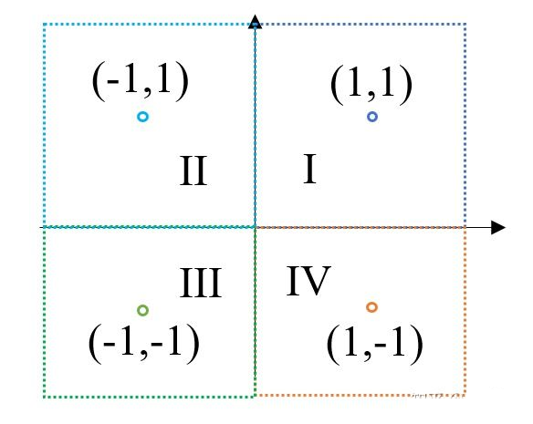
目标
使用神经网络完成分类任务，目标：
对典型神经网络做较为完整的介绍
对神经网络能有一个清晰且全面的认识。
任务：使用神经网络完成“分类”
描述：
已知四个数据点(1,1)(-1,1)(-1,-1)(1,-1)，分别对应I~IV象限，
判断新的坐标点（比如(2,2)）属于哪个象限。
数值化:
样本数据集是什么？
需要预测的数据集是什么？
输入是什么？输出是什么？
Notes:
样本数据集：
特征向量数据集：
1, 1
-1, 1
-1, -1
1, -1
对应的结果标签为：
I 0
II 1
III 2
IV 3
预测数据集：
2, 2
预测的结果标签？
输入： x, y
即：一个 1*2 的矩阵
输出： 能表示 4 选 1 结果标签的， 1 * 4 的矩阵(其实也可以理解为 4 * 1 的矩阵)

Slide 11
介绍内容
神经网络也需经多次迭代，才能逼近并获得最优模型。
类似梯度下降法
两层神经网络
前向传播的过程：
将样本数据输入到神经网络模型，
经由神经网络计算，
最终输出预测值。
反向传播的过程：
首先利用损失函数求得模型的最终误差。
接着再将误差自后向前层层传递，获取每个神经元的误差。
最后将每层每个神经元的误差对w和b求偏导，迭代获取的w和b的最优解，构建损失函数最小的最优神经网络模型。

Slide 12
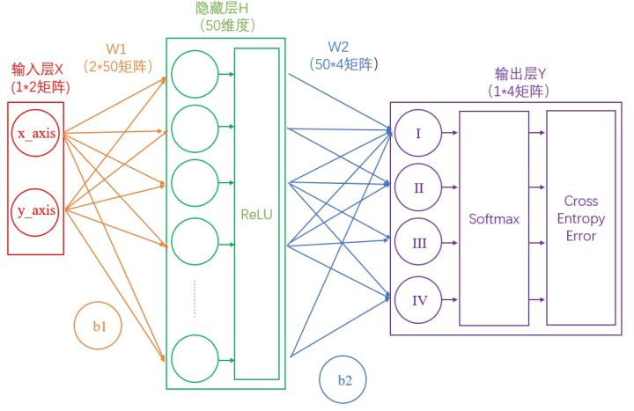
一种典型结构：两层神经网络
第0层被称为输入层，
中间的若干层被称为隐藏层，
最后一层被称为输出层。
神经网络的层数：
从隐藏层开始计数，
输入层不计入总层数。
Notes:
一下子看太复杂了？
简化下：
先看只有输入、隐藏、输出的基本型
引入激活函数，以保证结果是离散值(因为是分类)
引入正则化概念，使用软最大函数(因为是多分类问题)，将离散值的结果概率化
通过计算损失函数来判断输出结果的好坏，用交叉熵损失进行判断，提取出结果概率最准确的那个概率(即：交叉熵损失最小的那个概率)
------ 至此，前向神经网络结束(此刻的神经网络，也称前馈网络，而且隐层是全连接的，可以认为是多层感知机)
-------下面要开始对神经网络进行训练，重复进行多次前馈和反向传播，需要结合梯度下降来确定每次新的权重
为了尽可能的较小交叉熵损失(即让结果概率更接近100%)引入后向传播(BP)算法(输出中的误差向后传播到隐藏层并用于确定权重|系数以及偏移量的变化)
实现迭代...

Slide 13
正向传播
神经网络的计算、激活函数、正则化、交叉熵损失

Slide 14
两层神经网络
构建一个两层神经网络。
理论上两层神经网络已经可以拟合任意函数。
输入层没有计算，不算层数。
过程&步骤：
1.简化两层神经网络
2.激活层
3.输出的正规化
4.计算损失函数，衡量输出的好坏
5.反向传播与参数优化
6.迭代
Notes:
可以证明,具有一个隐藏层（该层的节点个数不限）的MLP可以学习输入的任意非线性函数。其内在原理可以大致理解为泰勒展开。

Slide 15
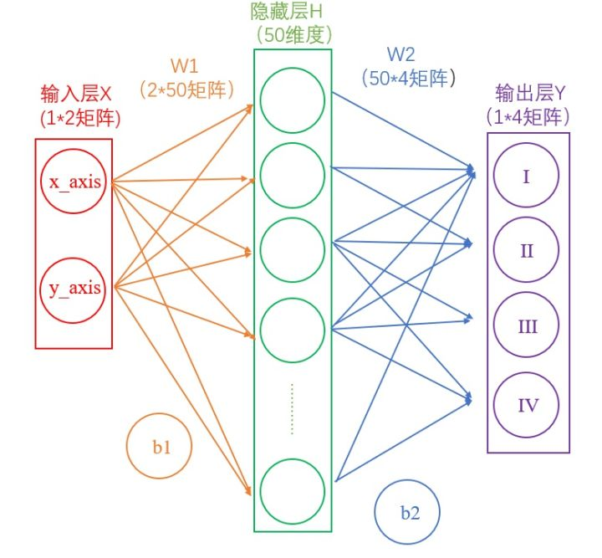
1.简化两层神经网络
简化过后的两层神经网络
输入层
隐藏层
输出层
简单的展开下：
输入层的维度怎么确定？
输出层的维度怎么确定？
隐层有几层？每层有多少个神经元？
隐层的神经元怎么理解？
如何由前一层的输入算出每层的神经元？
系数矩阵的物理意义是什么？
如何确定有多少个系数矩阵？
每个系数矩阵怎么确定？
别忘了偏移量…
Notes:
回答：
输入层的维度怎么确定？
答： 输入是坐标，(x, y)，所以是输入层的矩阵的维度为： 1*2
2. 输出层怎么确定？
答：输出是分类，4个象限，所以是输出的矩阵的维度为： 1*4
3. 隐层有几层，每层有多少个神经元，如何理解隐层的神经元，如何由前一层的输入算出每层的神经元？
答：隐层的层数，一般靠经验来确定，但是首先要明白隐层的层数作用。(层数越多的网络，对数据的表达能力也越强这是好理解的，并不是层数越多越好，一个是训练成本|计算量会增加，一个是如果训练数据不够多，根本就不能训练一个这么多层数的网络。)可以理解为：层数在数据足够多并有足够的算力的情况下，多加一些不会有什么坏处。但是！但是：首先不能没有隐层，否则神经网络就变为只有输入和输出的线性函数了，其次理论上两层神经网络(即只有一个隐层的情况)已经可以拟合任意函数。所以，设置为1个隐层。 隐层的物理意义其实是：让线性不可分的数据变得线性可分。
隐层的神经元(也称为节点，node)，可以认为是中间结果，但实际的物理意义其实是中间过程的特征向量。理论上特征向量应该是逐次缩减的，但是在输入矩阵较小的情况下，也需要扩展隐层神经元的个数，但是最重要归结于输出层的个数。此例中，我们选取50个神经元。
具体神经元的个数的确定，参看下面的参考。
如何算出？输入是：1*2， 输出是：1*4， 故中间是 2*50， 50*4
4. 系数矩阵的意义，有多少个，怎么确定？
答：就是如何从前一层神经元算出后一层神经元的矩阵。
系数矩阵也称为权重矩阵，初始的矩阵是随机生成的，后续的矩阵有反向传播算法确定。
=====================参考=============================
神经网络中隐层数和隐层节点数问题的讨论
一 隐层数 一般认为，增加隐层数可以降低网络误差（也有文献认为不一定能有效降低），提高精度，但也使网络复杂化，从而增加了网络的训练时间和出现“过拟合”的倾向。一般来讲应设计神经网络应优先考虑3层网络（即有1个隐层）。一般地，靠增加隐层节点数来获得较低的误差，其训练效果要比增加隐层数更容易实现。对于没有隐层的神经网络模型，实际上就是一个线性或非线性（取决于输出层采用线性或非线性转换函数型式）回归模型。因此，一般认为，应将不含隐层的网络模型归入回归分析中，技术已很成熟，没有必要在神经网络理论中再讨论之。 二 隐层节点数 在BP 网络中，隐层节点数的选择非常重要，它不仅对建立的神经网络模型的性能影响很大，而且是训练时出现“过拟合”的直接原因，但是目前理论上还没有一种科学的和普遍的确定方法。 目前多数文献中提出的确定隐层节点数的计算公式都是针对训练样本任意多的情况，而且多数是针对最不利的情况，一般工程实践中很难满足，不宜采用。事实上，各种计算公式得到的隐层节点数有时相差几倍甚至上百倍。为尽可能避免训练时出现“过拟合”现象，保证足够高的网络性能和泛化能力，确定隐层节点数的最基本原则是：在满足精度要求的前提下取尽可能紧凑的结构，即取尽可能少的隐层节点数。研究表明，隐层节点数不仅与输入/输出层的节点数有关，更与需解决的问题的复杂程度和转换函数的型式以及样本数据的特性等因素有关。 在确定隐层节点数时必须满足下列条件： （1）隐层节点数必须小于N-1（其中N为训练样本数），否则，网络模型的系统误差与训练样本的特性无关而趋于零，即建立的网络模型没有泛化能力，也没有任何实用价值。同理可推得：输入层的节点数（变量数）必须小于N-1。 (2) 训练样本数必须多于网络模型的连接权数，一般为2~10倍，否则，样本必须分成几部分并采用“轮流训练”的方法才可能得到可靠的神经网络模型。 总之，若隐层节点数太少，网络可能根本不能训练或网络性能很差；若隐层节点数太多，虽然可使网络的系统误差减小，但一方面使网络训练时间延长，另一方面，训练容易陷入局部极小点而得不到最优点，也是训练时出现“过拟合”的内在原因。因此，合理隐层节点数应在综合考虑网络结构复杂程度和误差大小的情况下用节点删除法和扩张法确定。

Slide 16


简化后的两层神经网络
1.输入层
输入层是坐标值，例如（1,1），这是一个包含两个元素的数组，
可以看作是一个1*2的矩阵。
输入层的元素维度与输入量的特征相关
如果输入的是一张32*32像素的灰度图像，那么输入层的维度就是32*32。
每个元素的值为 0 或者 1
2.从输入层到隐藏层
连接输入层和隐藏层的是W1和b1。
由X计算得到H十分简单，就是矩阵运算：
在设定隐藏层为50维（可以理解成50个神经元）之后，矩阵H的大小为（1*50）的矩阵。
3.从隐藏层到输出层
连接隐藏层和输出层的是W2和b2。同样是通过矩阵运算进行的：

Slide 17
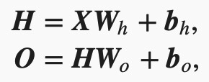
简化后的两层神经网络 - 分析
通过上述两个线性方程的计算，得到最终的输出Y。
本质上是线性代数的计算：
一系列线性方程的运算最终都可以用一个线性方程表示。
上述两个式子联立后可以用一个线性方程表达。
对于两次神经网络是这样，就算网络深度加到100层，也依然是这样。
这样的话神经网络就失去了意义。
因为是线性，而线性不可分。
引入非线性变化：激活层。
线性模型无法处理非线性问题，需要引入激活函数来解决线性不可分问题。
为神经网络注入灵魂。
Notes:
虽然神经网络引入了隐藏层，却依然等价于一个单层神经网络：
含单隐藏层的多层感知机的设计。其输出的计算如左上，将两个式子联立起来，可以得到其下的式子。
其中输出层权重|参数|系数矩阵为W_{h}W₀,偏差参数为b_{h}W₀+b。
即便再添加更多的隐藏层，依然只能与仅含输出层的单层神经网络等价。

Slide 18
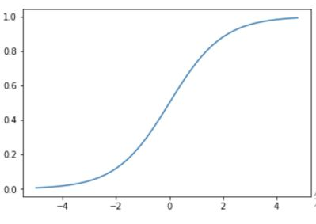
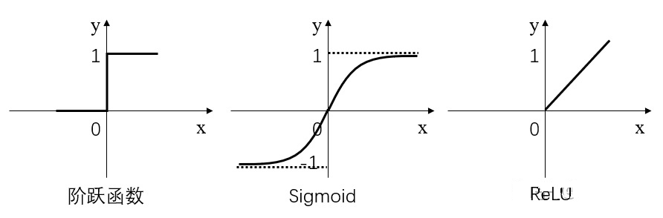
2.激活层
激活层是为矩阵运算的结果添加非线性的。
常用的激活函数有三种，分别是阶跃函数、Sigmoid和ReLU。
它们的形式：

Slide 19
激活函数
全连接层只是对数据做仿射变换（affine transformation），
多个仿射变换的叠加仍然是一个仿射变换。
解决问题的一个方法是引入非线性变化(非线性变换)
对隐藏变量使用按元素运算的非线性函数进行变换，
然后再作为下一个全连接层的输入。
非线性函数被称为激活函数（activation function）。

Slide 20
三种常见激活函数计算
阶跃函数：当输入小于等于0时，输出0；当输入大于0时，输出1。
阶跃函数输出值是跳变的，且只有二值，较少使用
Sigmoid：当输入趋近于正无穷/负无穷时，输出无限接近于1/-1。
Sigmoid函数在当x的绝对值较大时，曲线的斜率变化很小（梯度消失），并且计算较复杂；
ReLU：当输入小于0时，输出0；当输入大于0时，输出等于输入。
ReLU是当前较为常用的激活函数。

Slide 21

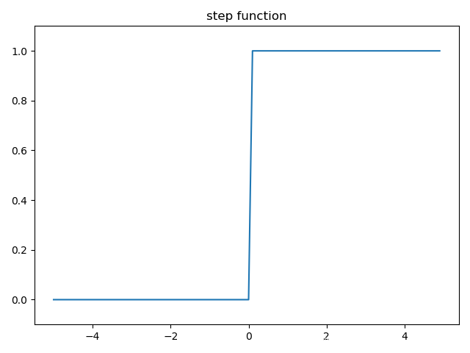
阶跃函数
阶跃函数:
0为阈值——当输入超过0，则输出1，否则输出0
公式：
图像：

Slide 22
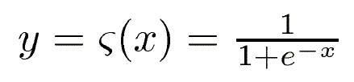
sigmoid函数
sigmoid函数和tanh函数是研究早期被广泛使用的2种激活函数。
两者都为S 型饱和函数。
sigmoid函数也叫Logistic函数
取值范围为(0,1)，可以将一个实数映射到(0,1)的区间,具有非常好的对称性
当x趋近于负无穷时，y趋近于0；
当当x趋近于正无穷时，y趋近于1；
当x=1/2时，y=0.
公式定义：
图形如S曲线：

Slide 23
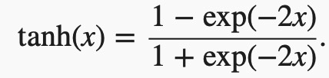
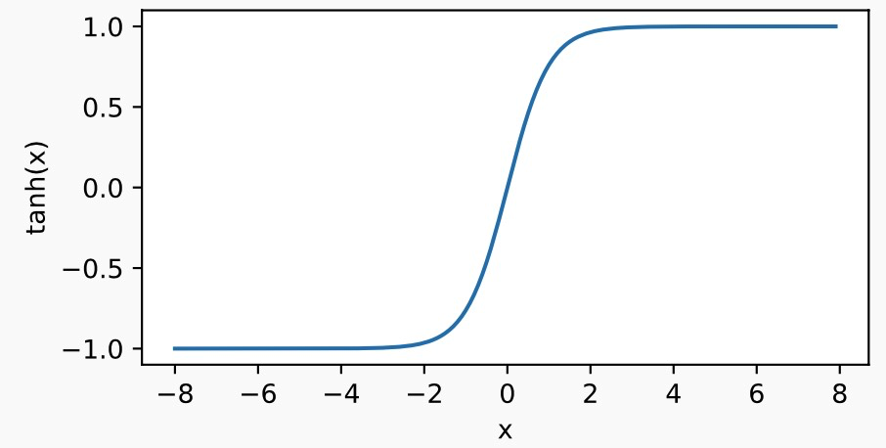
tanh函数
tanh（双曲正切）函数
将元素的值变换到-1和1之间
公式定义：
函数的形状和sigmoid函数的形状很像
但tanh函数在坐标系的原点上对称。

Slide 24

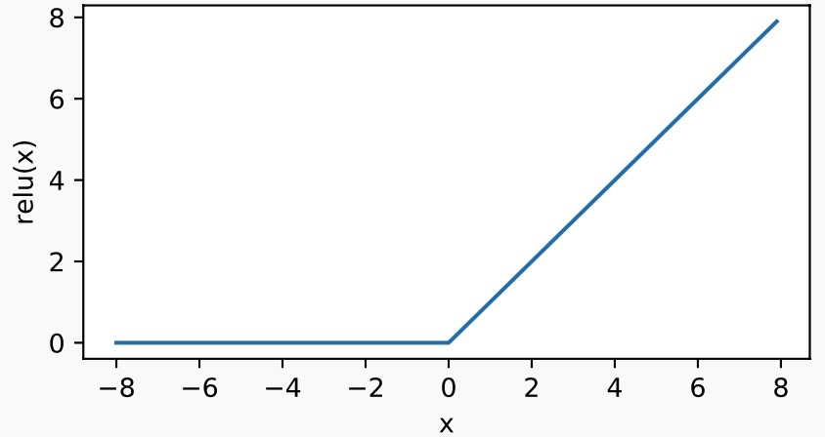
ReLU函数
ReLU（rectified linear unit）函数
提供了一个很简单的非线性变换。
ReLU函数只保留正数元素，并将负数元素清零。
给定元素xx，该函数定义为：
是一个两段线性函数

Slide 25
激活函数具体计算
假设：
经过公式H=X*W1+b1计算得到的H值为：(1,-2,3,-4,7...)，
则经过激活层后：
阶跃函数激活层后，值为(1,0,1,0,1...)
sigmoid函数激活层后，值为(0.73,0.11,0.95,0.01,0.99...)
ReLU函数激活层后，值为(1,0,3,0,7...)

Slide 26
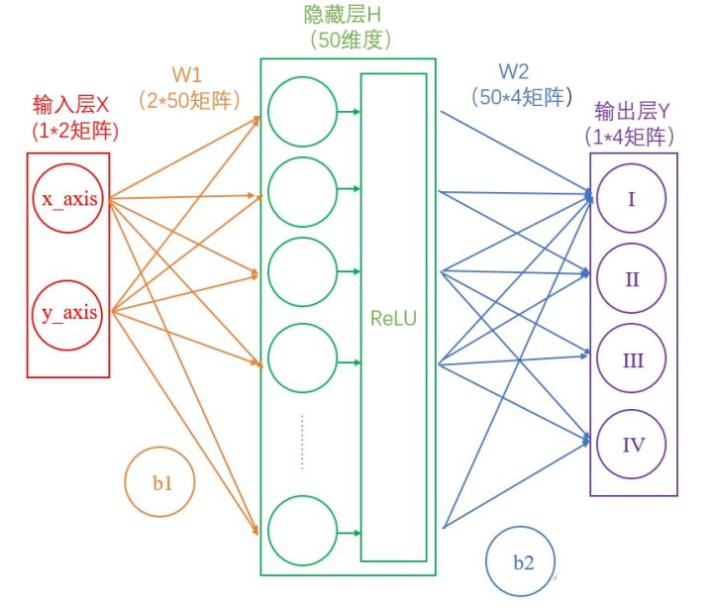
加上激活层的两层神经网络
注意：
每个隐藏层计算（矩阵线性运算）之后，都需要加一层激活层，
否则该层线性计算是没有意义的。
然后将经过激活函数计算后的结果作为下一层的输入，继续进行前向计算。
此处，就会得出输出结果。
输出层，不需要激活函数。

Slide 27
输出结果？
神经网络分为“训练”和“使用”两个步骤。
如果是在“使用”的步骤，现在已完成整个神经网络的过程。
在求得的Y（大小为1*4）矩阵中，数值最大的就代表着当前分类。
对于用于“训练”的网络，还需一步，对输出结果进行正则化。
当前的输出Y，是数值。
其中最大的那个值，对应应该的结果(分类)
但不直观，最好能表现为概率形式(描述具体属于每个分类的概率)

Slide 28

3.输出的正规化
前面输出Y的值可能会是(3,1,0.1,0.5)这样的矩阵，可以找到里边的最大值“3”，从而找到对应的分类为I。
不直观
需要让最终的输出为概率，即需要生成(90%,5%,2%,3%)这样的结果。
不仅可以找到最大概率的分类，还可以知道各个分类计算的概率值。
同时需要保证所有的各个结果转化为的概率的总和为 1。
计算公式如下：

Slide 29
正规化的步骤
分三步进行：
以e为底对所有元素求指数幂；
将所有指数幂求和；
分别将这些指数幂与该和做商。
最终结果中，所有的元素的和为1，且每个元素代表输入属于各个分类的概率值。

Slide 30
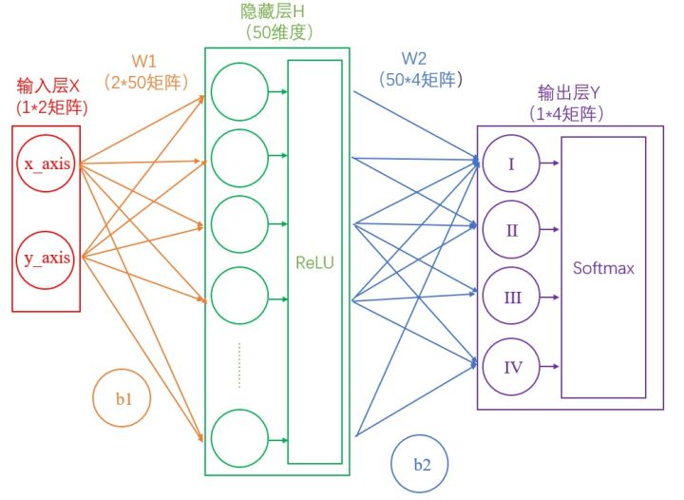
输出正规化之后的神经网络
使用上述计算公式做输出结果正规化处理的层叫是“Softmax”层。
Softmax用于多分类，将多个神经元的输出，映射到（0,1）区间内，可以理解成概率，从而来进行多分类。
也可以用于预处理中的归一化
神经网络将变成：

Slide 31
4.计算损失函数，衡量输出的好坏
通过 Softmax 层之后，得到了I，II，III和IV这四个类别分别对应的概率。
注意：这是神经网络计算得到的概率值结果，而非真实的情况。
比如，Softmax 输出的结果是(90%,5%,3%,2%)，真实的结果是(100%,0,0,0)。
虽然输出的结果可以正确分类，但与真实结果之间有差距。
一个优秀的神经网络对输出结果的预测要无限接近于100%，
所以需要将 Softmax 输出结果的好坏程度做一个“量化”，并基于量化判断的结果执行后续操作。
量化判断解决方法(基本思路：设计一个损失函数，保证离正确率100%越近则该分类结果的概率越正确~~)
是用1减去Softmax输出的概率，比如1-90%=0.1。
求对数的负数是更为常用且巧妙的方法。
如：90%的对数的负数：-log0.9=0.046
结论：
概率越接近100%，该计算结果值越接近于0，说明结果越准确。
该输出叫做“交叉熵损失（Cross Entropy Error）”。
损失函数，使用交叉熵损失函数，计算公式:
训练神经网络的目的，就是尽可能地减少这个“交叉熵损失”。

Slide 32
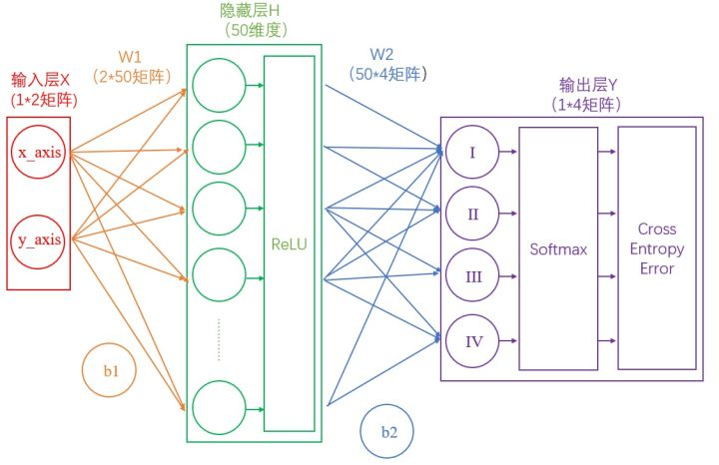
计算交叉熵损失后的神经网络

Slide 33
小结
到此为止是神经网络的正向传播过程。
小结：
神经网络的传播都是形如 Y=WX+b 的矩阵运算(仿射变换)；
在隐藏层中加入激活层以便给矩阵运算加入非线性(非线性变化)；
输出层结果需要经过Softmax层处理，正规化为概率值；
通过计算交叉熵损失来量化当前网络的优劣。
算出交叉熵损失后，下面要开始反向传播。

Slide 34
5.反向传播与参数优化
反向传播就是一个参数优化的过程
优化对象就是网络中的所有W(权重|系数矩阵)和b(偏移量)
因为其他所有参数都是确定的
神经网络可以自动做W和b的优化
深度学习的深度神经网络和上述两层神经网络的区别：
参数更多，数量可能会上亿
隐层的神经元的个数对比前一层可能增加或者减少
但反向传播、参数优化、迭代的原理一样。
Notes:
反向传播的目的是为了进行参数优化，
原本的办法：
逐个修改每个参数(每个W和每个b)，修改了那个参数导致损失函数变小，就持续修改该参数，直到修改后导致损失函数变大。
省事的办法：
其实就是求变化率，即：求导。主要保证对每个参数的求导能导致损失函数变小就修改该参数，就是梯度下降方法。
使用梯度下降方法，最终目标让交叉熵随机最小(接近于0)
于是，反向传播的计算核心就是求导~~~~~

Slide 35
6.迭代
神经网络的训练需要反复迭代。
如：
第一次计算得到的概率是90%，交叉熵损失值是0.046；
将该损失值反向传播，使W1,b1,W2,b2做相应微调；
做第二次运算，此时的概率可能就会提高到92%，
损失值也会下降
再反向传播损失值，微调参数W1,b1,W2,b2。
依次类推，损失值越来越小，直到满意为止。
最终得到理想的W1,b1,W2,b2。
最终，使用神经网络：
将任意一组坐标作为输入，借助模型进行计算，就能得到分类结果。
Notes:
到此，就是神经网络的典型结构的介绍。

Slide 36
小结
以两层神经网络为例介绍了神经网络的典型结构。
其中，神经网络的过程：
正向传播得到损失值，
把损失值反向传播，并对神经网络的参数进行更新，
不断迭代，获取最终可以使用的神经网路模型进行计算。
反向传播是神经网络的要点。
反向传播？
迭代？

Slide 37
反向传播

Slide 38
反向传播
反向传播的目的：对神经网络的参数进行更新。
介绍：
链式法则
反向传播
参数更新

Slide 39
1.链式法则
定义：
如果某个函数由复合函数表示，则该复合函数的导数可以用构成复合函数的各个函数的导数的乘积表示。
结论：
只需关注每个节点的导数值。

Slide 40
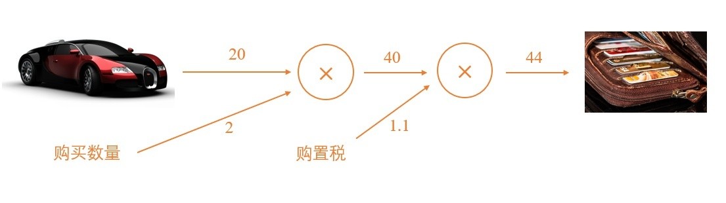
购车场景
一辆汽车20万元
买2辆，
10%的购置税，
正向传播的过程可以画成：

Slide 41
变化率
汽车单价20万，最终需要支付44万。
如果汽车单价每波动1万，对最终支付价格的影响是多少？
从右向左依次求导，得到的值分别为
①44/44=1
②44/40=1.1
③40/20=2
最终价格相对于汽车单价的导数：
①×②×③=2.2

Slide 42
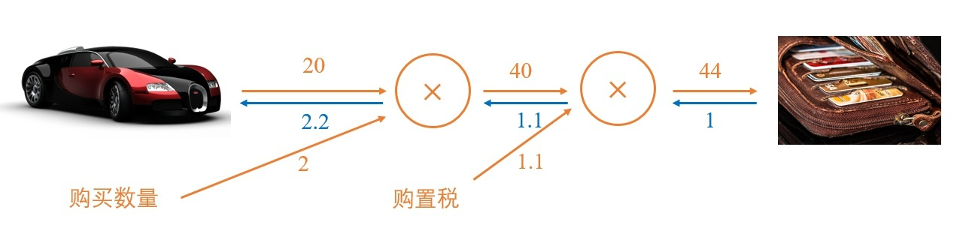
反向传播
只需关注每个节点的导数值，最终的导数是每个节点的导数值的乘积。

Slide 43
2.反向传播
几种典型节点
加法节点
乘法节点
仿射变换节点
ReLU层
Softmax-with-Loss层
各自反向传播算法

Slide 44
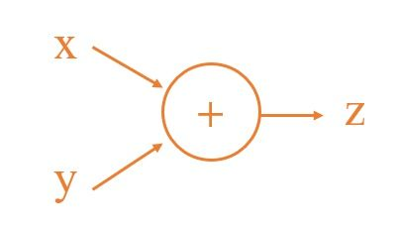
2.1 加法节点
该节点可以写作 z=x+y
z对x求导等于1，z对y求导也等于1，
在加法节点反向传递时，输入的值会原封不动地流入下一个节点。

Slide 45
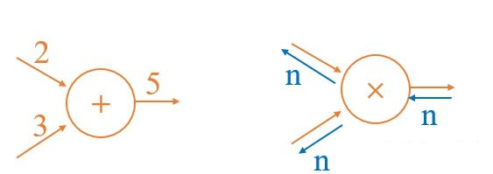
加法节点的反向传播

Slide 46
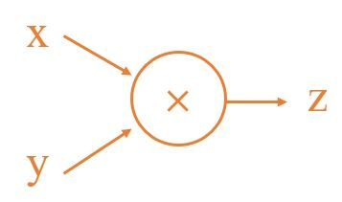
2.2 乘法节点
该节点可以写作 z=x*y
z对x求导等于y，对y求导等于x，
在乘法节点反向传递时，输入的值交叉相乘然后流入下一个节点。

Slide 47
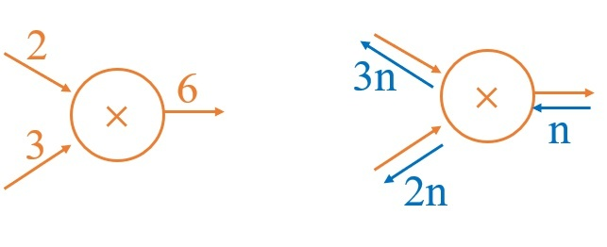
乘法节点的反向传播

Slide 48
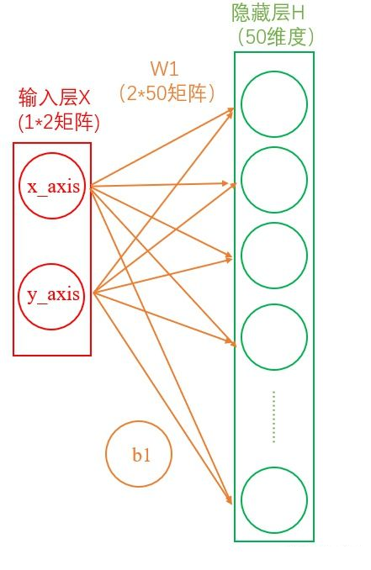

2.3 仿射变换
仿射变换公式
神经网络的重要形式单元

Slide 49
仿射节点的反向传播
和乘法节点类似
和乘法节点一样
对X求导，结果就是W1；
对W1求导，结果就是X；
对b1求导，结果为1，原封不动地流入即可。
注意：
相乘是向量之间的乘法。

Slide 50
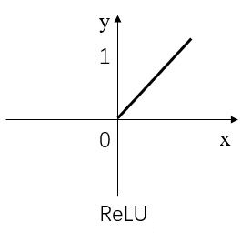
2.4 ReLU层
激活层我们就以ReLU为例
当x>0时，y=x，求导为1，
也就是原封不动传递。
当x<=0时，y=0，求导为0，
也就是传递值为0。
ReLU层：

Slide 51
2.5 Softmax-with-Loss
Softmax-with-Loss 是Softmax和交叉熵损失的合称。
是神经网络的最后一个环节。
反向传播推导的结论：（对推导过程感兴趣的话可以看文末参考文献*的附录A）：

Slide 52
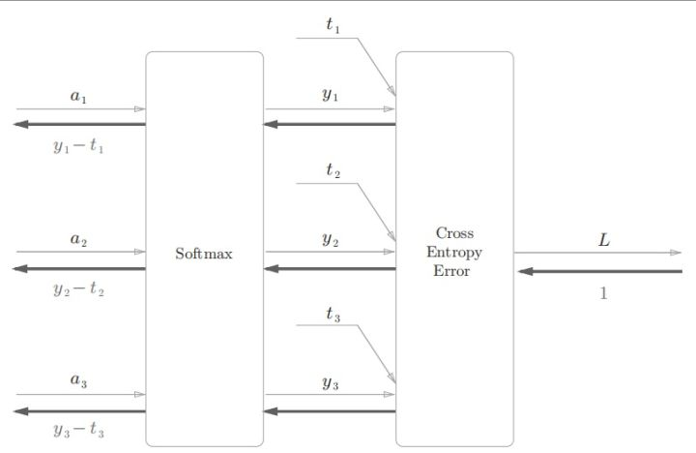
Softmax-with-Loss的反向传播
从前面的层输入的是(a1, a2, a3)
softmax层输出是(y1, y2, y3)。
教师标签是(t1, t2, t3)，
表示是否分类正确的标签，
比如正确分类应该是第一行的结果时，(t1, t2, t3)就是(1,0,0)。
Cross Entropy Error层输出损失是L。
Softmax-with-Loss的反向传播的结果为：
(y1 − t1, y2 − t2, y3 − t3)。

Slide 53
3.参数更新
参数的更新对象是W和b
更新方法
用dW和db表示反向传播到W和b节点时的计算结果。
dW就是输入值乘以X，db就等于输入值。
更新方法： W=W-dW；b=b-db
可以，但不太好。

Slide 54



参数更新方法
其一，为了避免最后求出的W过于集中，引入正则化惩罚项。
比如[1/3,1/3,1/3]和[1,0,0]，
这两个结果明显前一个结果更为分散，也是更想要的。
用1/2W²来表示衡量分散度。
对该式求导，结果就是W。
设正则化惩罚项的系数值为reg，修正后的dW可以写为：
其二，直接反向传播回来的量值可能会比较大，在寻找最优解的过程中可能会直接将最优解越过去，所以在这里设置一个参数：学习率。
通常很小，比如设学习率为0.0001这样。
学习率用epsilon表示，那么最终更新后的W和b写为：

Slide 55
小结
链式法则是反向传播的基本传递方式
简化了反向传播计算的复杂程度。
各类节点的反向传播的算法
5种常用的节点的反向传播计算结果。
参数更新是反向传播的目的
借助正则化惩罚项和学习率实现。
至此，完成反向传播的流程。

Slide 56
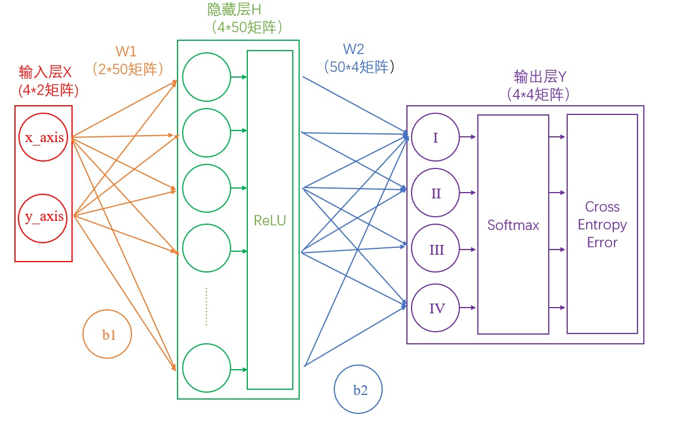
两层神经网络的 Python 实现

Slide 57
Python 编程实现
实现步骤：
实现前向传播函数
实现反向传播函数
初始化参数
训练与迭代
运行验证
运行

Slide 58
0. 导入 numpy 包
#numpy是数学工具包
#后边要用到numpy中的数组类型、矩阵运算等
import numpy as np
Notes:
#numpy是数学工具包
#后边要用到的是numpy中的数组类型、矩阵运算等
import numpy as np

Slide 59
1. 实现前向传播函数
# 前向传播函数 # - x：包含输入数据的numpy数组，形状为（N，d_1，...，d_k） # - w：形状为（D，M）的一系列权重 # - b：偏置，形状为（M，） def affine_forward(x, w, b): out = None # 初始化返回值为None N = x.shape[0] # 重置输入参数X的形状 x_row = x.reshape(N, -1) # (N,D) out = np.dot(x_row, w) + b # (N,M) cache = (x, w, b) # 缓存值，反向传播时使用 return out, cache
Notes:
这一段程序是定义了了一个名为affine_forward的函数，其功能就是计算这个公式（仿射）：
这个函数的输入参数就是公式中的矩阵X，W1和b1，对应到程序中就是x，w和b。
不过需要注意的是，程序中的输入参数x，其形状可以是（N，d_1，...，d_k），这是什么意思呢？在我们这个例子中，输入参数x是：
[2,1], [-1,1], [-1,-1], [1,-1]]
它是一个4行2列的二维数组，那么x的形状就是(4,2)，对应的参数N=4，d_1=2。这是我们用来做训练的坐标数据，分别对应了I、II、III、IV象限。
在某些应用场景中，x的维度可能更高。比如对于一个20*20像素的4张灰度图，x的形状将是(4,20,20)，对应的参数就是N=4，d_1=20，d_2=20。（这里边第一个参数用N表示，它代表的是同时用于计算前向传播的数据有几组，后边的参数d_1~d_k代表的是数据本身的形状。）
对于这种维度大于2的x来说，需要对其进行重新塑形，也就是将(4,20,20)的高维数组变化为(4,20*20)这样的二位数组。
为什么要这么做呢？是为了方便计算。这样变换之后高维的向量被“拍扁”成一维向量（长度为20*20的一维向量），对应的W和b也都是一维的，既统一了参数形式，又不会影响数据的正常使用。
这个“拍扁”的动作，是用上述代码中的这两行完成的：
N = x.shape[0] # 重置输入参数X的形状 x_row = x.reshape(N,-1) # (N,D)
x.shape[0]是获取数组x的第0维长度，也就是数据的组数，对于上述的4行2列的数组，其值为4；对于上述(4,20,20)的数组，其值也为4.
x.reshape(N,-1)是对x重新塑形，即保留第0维，其他维度排列成1维。对于形状为(4,2)的数组，其形状不变，对于形状为(4,20,20)的数组，形状变为（4,20*20）。以此类推。
在完成reshape后，就可以进行矩阵的线性运算了：
out = np.dot(x_row, w)+ b # (N,M)
.dot就是numpy中的函数，可以实现x_row与w的矩阵相乘。x_row的形状为(N,D)，w的形状为(D,M)，得到的out的形状是(N,M)。
cache =(x, w, b) # 缓存值，反向传播时使用
上面这句是将当前x，w和b的值缓存下来，留作反向传播时使用。

Slide 60
2. 实现反向传播函数
Notes:
这一段是实现计算仿射层的反向传播的函数。这篇文章的2.3节讲的就是这段代码的原理，如果不清楚可以先出门左转看一下。
函数中第一句就是读取缓存的x，w和b的值，为什么要这样做呢？仿射变换反向传播的最重要的3个目的，分别是：①更新参数w的值②计算流向下一个节点的数值③更新参数b的值。“更新”的时候需要“旧”值，也就是缓存值，具体操作如下：
①为了得到w的值，要将上一节点输入的值（dout）乘以x。
dw = np.dot(x_row.T, dout) # (D,M)
②为了得到流入下一个节点的值（x），要将上一节点的输入值（dout）乘以w。你可能发现了，①中为了得到w是乘以的x，②中为了得到x是乘以的w，也就是将系数交叉相乘了。
dx = np.dot(dout, w.T) # (N,D)
③为了得到b，只需要将out直接传过来就可以，为了保持维度一致，这里将out求和。
db = np.sum(dout, axis=0, keepdims=True) # (1,M)
在仿射变换反向传播这里，各种矩阵的维度可能会让你感到困惑。这里的维度包含三个，分别是D、M和N。
看一下下图，其中包括两个仿射变换，我们以第一个举例，其变换公式为H=X*W1+b1。该仿射变换对应到程序中的D的值为2，M的值为50，N的值为4。怎么理解呢？X的维度就是N*D，而M的值就是W1的第二个维度，这里记住就好了，每个仿射变换都是这样的（其实不记住也没关系，这里没有什么物理含义，就是单纯的矩阵变换的维度而已。这几个维度在反向传播时可能难理解，这是数学公式推导来的，迷惑的时候找出这篇文章过来看一遍就明白了）。

Slide 61
3. 参数初始化
Notes:
这一段程序对一些必要的参数进行了初始化，程序较为简单，看注释即可，不再详细解释。
对于训练数据以及训练模型已经确定的网络来说，为了得到更好的训练效果需要调节的参数就是上述的隐藏层维度、正则化强度和梯度下降的学习率，以及下一节中的训练循环次数。

Slide 62
4.训练与迭代
Notes:
这段程序是网络训练的核心，我将按照①前向传播②Softmax层③计算loss值④反向传播⑤参数更新这五个小结的顺序依次讲解：
①前向传播
# ①前向传播 H,fc_cache = affine_forward(X,W1,b1) # 第一层前向传播 H = np.maximum(0, H) # 激活 relu_cache = H # 缓存第一层激活后的结果 Y,cachey = affine_forward(H,W2,b2) # 第二层前向传播
第一句H,fc_cache = affine_forward(X,W1,b1) 调用了之前写的前向传播的函数，完成了第一层网络的矩阵线性代数运算。
第二句H = np.maximum(0, H)是从0和H中选择较大的值赋给H，也就是实现了ReLU激活层函数。
第四句Y,cachey = affine_forward(H,W2,b2)，完成了第二层网络的矩阵线性代数运算。
②Softmax层计算
# ②Softmax层计算 probs = np.exp(Y - np.max(Y, axis=1, keepdims=True)) probs /= np.sum(probs, axis=1, keepdims=True) # Softmax算法实现
这两行是为了实现Softmax层的计算，在之前我们说过，Softmax的计算公式是：
不过在实际应用中会存在一个问题，比如i的值等于1000时，e^1000在计算机中会变成无穷大的inf，后续计算将无法完成，所以程序中会对计算公式做一些修改，实际使用的公式为：
在指数上减去常数C不影响最终结果（证明略），而这个常数C通常取i中的最大值。
第一句probs = np.exp(Y - np.max(Y, axis=1, keepdims=True)) 就是求输出各个行的指数值，举个例子，Y的值如果是：
[[-4,17,20,-4], [10,-2,5,3], [-5,3,4,10], [-5,5,5,2]]
np.max(Y, axis=1, keepdims=True)计算得到的是[[20],[10],[10],[5]]，后边括号里的参数axis代表以竖轴为基准 ，在同行中取值； keepdims=True代表保持矩阵的二维特性。
所以np.exp(Y - np.max(Y, axis=1, keepdims=True)) 代表：Y矩阵中每个值减掉改行最大值后再取对数。
第二句probs /= np.sum(probs, axis=1, keepdims=True) 以行为单位求出各个数值对应的比例。也就是最终实现了Softmax层的输出。
③计算loss值
# ③计算loss值 N = Y.shape[0] # 值为4 print(probs[np.arange(N), t]) # 打印各个数据的正确解标签对应的神经网络的输出 loss = -np.sum(np.log(probs[np.arange(N), t])) / N # 计算loss
复习一下：交叉熵损失的求法是求对数的负数。
第一句N = Y.shape[0]取了最终输出的维度，这个例子中为4，即四个象限。
第二句打印各个数据的正确解标签对应的神经网络的输出。
其中probs[np.arange(N), t]讲解一下：
N为4时，np.arange(N)会生成一个Numpy数组[0,1,2,3]。t中标签是以[0,1,2,3]的形式储存的，所以probs[np.arange(N), t]能抽出各个数据的正确解标签对应的神经网络输出，在这个例子中，probs[np.arange(N), t]会成成numpy数组[probs[0,0], probs[1,1], probs[2,2], probs[3,3]]。
第三句loss = -np.sum(np.log(probs[np.arange(N), t])) / N中先求了N维数据中的交叉熵损失，然后对这N个交叉熵损失求平均值，作为最终loss值。
④反向传播
# ④反向传播 dx = probs.copy() # 以Softmax输出结果作为反向输出的起点 dx[np.arange(N), t] -= 1 # dx /= N # 到这里是反向传播到softmax前 dh1, dW2, db2 = affine_backward(dx, cachey) # 反向传播至第二层前 dh1[relu_cache <= 0] = 0 # 反向传播至激活层前 dX, dW1, db1 = affine_backward(dh1, fc_cache) # 反向传播至第一层前
反向传播计算是从Softmax层的输出开始的。你是不是想问为什么不是从loss值开始算？
回看上一篇文章的2.5节，你会发现Softmax-with-Loss层的反向传播结果计算，本身就是与loss无关的。而只与Softmax层输出结果和教师标签有关。换句话说，即使是从loss开始计算反向传播，经过一系列化简之后，这个loss值也会被化简掉，化简后的结果只包括Softmax层的输出和教师标签。
第一句代码很简单，就是将Softmax的输出值赋给dx， 这里dx代表反向传播的主线值。dx[np.arange(N), t]-=1这句代码
第二句代码是实现上一篇文章中y-t的操作（y就是Softmax层的输出）。dx[np.arange(N), t]-=1这句代码中，dx是一个4*4的数组，而t是一个内容为[0,1,2,3]的数组（见其初始化），N的值为4。np.arrange(N)会生成一个从0到3的数组[0,1,2,3]，因为t中的标签是以[0,1,2,3]的形式存储的，所以dx[np.arange(N), t]能抽出各个数据的正确解标签对应的神经网络的输出。在这个例子中dx[np.arange(N), t]会成成NumPy数组[dx[0,0],dx[1,1],dx[2,2],dx[3,3]。
第四、六句试一次仿射变幻的反向传播，上边说过了，不在具体解释了。
第五句是ReLU激活层的反向传播，至于为什么这样写，也去看上一篇文章吧~
⑤参数更新
# ⑤参数更新 dW2 += reg * W2 dW1 += reg * W1 W2 += -epsilon * dW2 b2 += -epsilon * db2 W1 += -epsilon * dW1 b1 += -epsilon * db1
前两行是引入正则化惩罚项更新dW，后四行是引入学习率更新W和b。这部分理解起来比较简单，如果有疑问可以参考上篇文章的第3节。

Slide 63
5. 验证
Notes:
给出了一组数据test，对已经训练好的网络进行验证。
其实验证的方法和训练时的正向传播的过程基本一致，即第一层网络线性计算→激活→第二层网络线性计算→Softmax→得到分类结果。

Slide 64
运行结果
Notes:
在运行10000次迭代后，loss值以肉眼可见的速度下降。
最终loss值为：0.0040015
最终输出结果为：
[2 2] 所在的象限为 1
[-2 2] 所在的象限为 2
[-2 -2] 所在的象限为 3
[ 2 -2] 所在的象限为 4
可见分类正确。

Slide 65
总结
简单的神经网络的例子
只用了一组数据用来训练，其训练结果应该是比较勉强的。
之所以最终效果还行，只是因为选择验证的例子比较合适。
要想得到比较完美的模型，需要有大量的、分散的训练数据。
比如第一象限不仅要有[1,1]这种数据，还要有[1000,1]，[1,1000]这种。

